Slide 1
Scoutskamp en corona
Wat als de deelnemer ziek was in de dagen vooraf gaand aan het kamp ?
a. Deelnemer was COVID-positief : hij/zij mag mee op kamp, minstens 7 dagen na de start van de ziekte en op voorwaarde dat hij/zij 3 dagen symptoomvrij is
b. Deelnemer was ziek, COVID negatief of test was niet noodzakelijk : hij/zij kan deelnemen als hij/zij 3 dagen symptoomvrij is
c. Lid van de primaire bubbel van de deelnemer had onlangs COVID: hij/zij kan deelnemen aan het kamp 14 dagen na het laatste hoog risico contact of 14 dagen nadat het covid-positieve familielid de thuisisolatie kon stoppen - of eerder, bij positieve testing (cfr a. : 7 dagen na positieve test en zeker 3 dagen symptoomvrij )

Slide 2
OUDERS EN THUISBLIJVERS
INDIEN THUISGEBlEVEN GEZINSLEDEN ( papa, mama, broer, zus COVID + worden in eerste 48 u na vertrek van kind(eren) ABSOLUUT LEIDING VERWITTIGEN !!
In principe bij covid + moeten alle nauwe contacten mee in isolatie
Dus kind(eren) naar huis en mee in isolatie met ouder(s)

Slide 3
Gevalsdefinitie mogelijk geval voor testing
Een mogelijk geval van COVID-19 bij een kind/jongere is een persoon met :
Ten minste één van de volgende symptomen met een acuut begin, zonder andere duidelijke oorzaak:
Ernstige hoest
Ademhalingsmoeilijkheden (anders dan een astma-aanval)
Pijn op de borst zonder een klap of trauma te hebben opgelopen
Verlies van reuk- of smaakzin
Koorts (>= 38 °C axillair)

Slide 4
OF
Twee of meer van de volgende symptomen met geen andere duidelijke oorzaak:
Spierpijn
Ongewone vermoeidheid
Loopneus (indien bekend allergisch kind: niezen, loopneus + rode/jeukende ogen zijn meer waarschijnlijk een teken van allergie)
Keelpijn
Hoofdpijn
Duidelijk verlies van eetlust
Waterige diarree zonder braken
OF - een verergering van bekende ademhalingssymptomen (bijv. astma) zonder andere duidelijke oorzaak.

Slide 5
Voor een volwassene geldt dezelfde definitie, behalve voor koorts, dat samen met een ander mineur symptoom moet voorkomen om verdacht te zijn voor COVID.
De deelnemer die ziek wordt en die voldoet aan de criteria suspect voor COVID, wordt in quarantaine geplaatst met een chirurgisch masker ( > 12 jaar oud of jonger indien mogelijk). Indien meerdere personen verdacht zijn van COVID worden die bij voorkeur in verschillende ruimtes in quarantaine geplaatst.

Slide 6
Scouts en corona
BASISREGELS :
Handhygiene en social distancing bij contact met personen buiten de bubbel
Bij onvermijdelijk dicht contact met personen buiten de bubbel mondmasker dragen
In open lucht minder kans op besmetting !
Belangrijk om weten:
Kinderen worden heel zelden ernstig ziek door het coronavirus
Personen zijn het meest besmettelijk juist voor en na het verschijnen van de symptomen.
Verspreiding vermijden als er iemand ziek wordt op kamp is het belangrijkste !

Slide 7
BIJ SYMPTOMEN
Bij symptomen eerst Dr Stubbe contacteren
Veel symptomen vallen ook onder ‘kampsymptomen’ : bv hooikoorts, vermoeid door slaaptekort
Bij duidelijke symptomen en na contact Dr Stubbe
Kind moet naar huis en daar getest worden
Bubbel extra hygienemaatregelen
Indien covid+ ganse bubbel naar huis !!!
GEEN PANIEK VEROORZAKEN!

Slide 8
Voorbeeld Formulier contacttracing
Pt moet contactenlijst maken van afgelopen 2-3 dagen
> 15 min in zelfde ruimte
< 1,5 meter
Lichamelijk contact
Contact zorgverlener
Indeling in High risk en low risk contact

Slide 9
NA HET KAMP
In het geval dat één van de deelnemers COVID19 ontwikkelt in de 2 dagen ( dag van terugkeer naar huis = dag "0" ) volgend op dit kamp :
Elk lid van de kampbubbel gaat in quarantaine, moet getest worden en kan niet deelnemen aan een andere groep/kamp gedurende maximum 14 dagen na het einde van dit kamp. (mogelijks eerder afhankelijk van testing : als testing positief blijkt, dan kan na 7 dagen en 3 dagen symptoomvrij terug aan een nieuwe bubbel deelgenomen worden).

Slide 10
High risk en low risk contact
Een contactpersoon is elke persoon die contact heeft gehad met een bevestigd COVID-19 geval binnen een tijdspanne van 2 dagen voor het begin van de symptomen tot het einde van de besmettelijkheidsperiode van het geval (over het algemeen 7 dagen na het begin van de symptomen, of langer als de symptomen aanhouden).
Voor een asymptomatische persoon met een positieve PCR-test wordt een contactpersoon gedefinieerd als iemand die contact heeft gehad met deze persoon binnen een tijdspanne van 2 dagen voordat het staal werd genomen, tot 7 dagen erna.
Een contact wordt ingedeeld als (high risk of low risk), afhankelijk van de graad van blootstelling
https://covid-19.sciensano.be/sites/default/files/Covid19/COVID-19_procedure_contact_NL.pdf

Slide 11
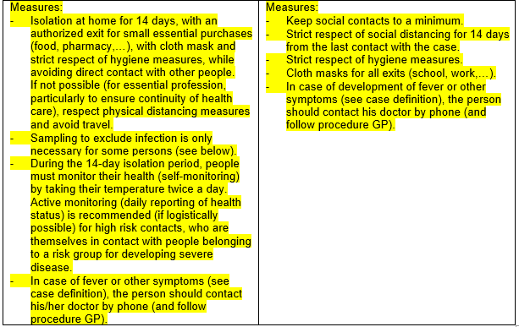
High en low risk contacts

